Slide 1

PHÒNG GIÁO DỤC VÀ ĐÀO TẠO HUYỆN AN LÃO TRƯỜNG TIỂU HỘC TÂN VIÊN
MÔN: MĨ THUẬT
LỚP 2
(Tiết 3+ 4)

Slide 2

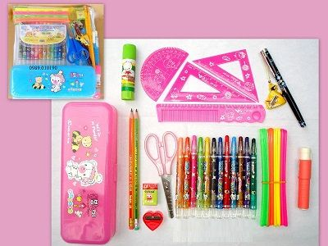
CHUẨN BỊ ĐỒ DÙNG HỌC TẬP
HS chuẩn bị lựa chọn chất liệu để trang trí đồ vật như: giấy vệ sinh, hộp đựng nước, keo dán, bút chì hoặc đất nặn…

Slide 3
Chủ đề 7: GƯƠNG MẶT THÂN QUEN
HOẠT ĐỘNG KHỞI ĐỘNG:
- Kiểm tra đồ dùng học tập của HS
- Kiểm tra sản phẩm của HS trong tiết 2.
- GV giới thiệu chủ đề bài học.

Slide 4
HOẠT ĐỘNG 3: THẢO LUẬN
GV yêu cầu HS (nhóm/ cá nhân) nhận xét các SPMT đã thực hiện ở hoạt động Thể hiện và trao đổi theo các gợi ý

Slide 5
+ Em thấy SPMT thể hiện chân dung ai?
+ Kể tên những màu sắc, hình ảnh trong sản phẩm đó?
+ Em thích SPMT nào nhất?
+ Em sẽ giới thiệu SPMT của mình như thế nào với người thân trong gia đình?
(SPMT thể hiện về khuôn mặt thân quen của ai?
+ Để thể hiện cảm xúc nào cho sản phẩm chân dung đó, em đã dùng những màu nào, tạo sản phẩm từ hình thức và chất liệu nào?)

Slide 6
HOẠT ĐỘNG 4: VẬN DỤNG
HS tiến hành sử dụng tạo hình chân dung để trang trí một sản phẩm theo hình thức đắp nổi.
HS mở SGK Mĩ thuật 2, trang 46, hướng dẫn HS quan sát phần tham khảo hình đắp nổi một bức chân dung trang trí cho chiếc hộp lưu niệm để nhận biết các bước thực hiện.
HS lựa chọn đồ vật thích hợp để có thể trang trí hình ảnh chân dung (thường dùng: hộp bút, hộp đựng đồ dùng, đồ chơi có chất liệu không thấm nước như nhựa, sắt, nhôm...).

Slide 7
Các bước tạo hình:
+ Vẽ phác hình chân dung lên bề mặt đồ vật.
+ Đắp bồi, miết đất (tạo độ nổi).
+ Quết màu.
+ Trang trí, hoàn thiện chân dung.

Slide 8
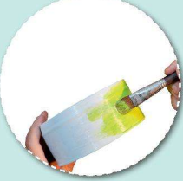
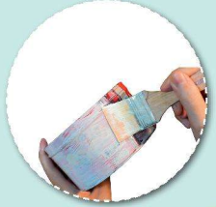
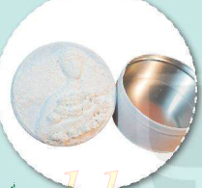
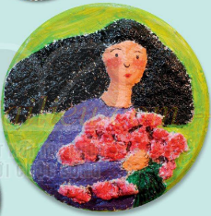
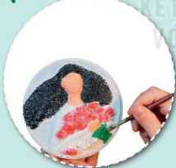

Slide 9
HS tiến hành sử dụng tạo hình chân dung để trang trí một sản phẩm theo hình thức đắp nổi.
- Quan sát, giúp đỡ HS hoàn thiện sản phẩm.
- Nhắc HS lưu giữ sản phẩm cho tiết 4

Slide 10
TRƯNG BÀY, NHẬN XÉT CUỐI CHỦ ĐỀ:
HS trưng bày sản phẩm cá nhân/ nhóm, chia sẻ cảm nhận và giới thiệu sản phẩm:

Slide 11
+ Màu sắc trên các SPMT là gì?
+ Chất liệu gì tạo nên các sản phẩm này?
+ Em và bạn đã tạo được sản phẩm nào? Em hãy mô tả sản phẩm đó?
+ Em thích sản phẩm nào? Hãy kể về màu sắc, hình trang trí có trên sản phẩm chân dung của mình và của bạn?
GV cùng HS nhận xét, đánh giá sản phẩm

Slide 12
TIẾT HỌC CỦA CHÚNG TA ĐẾN ĐÂY LÀ KẾT THÚC CHÚC CÁC EM CHĂM NGOAN, HỌC TỐT !

